Slide 1
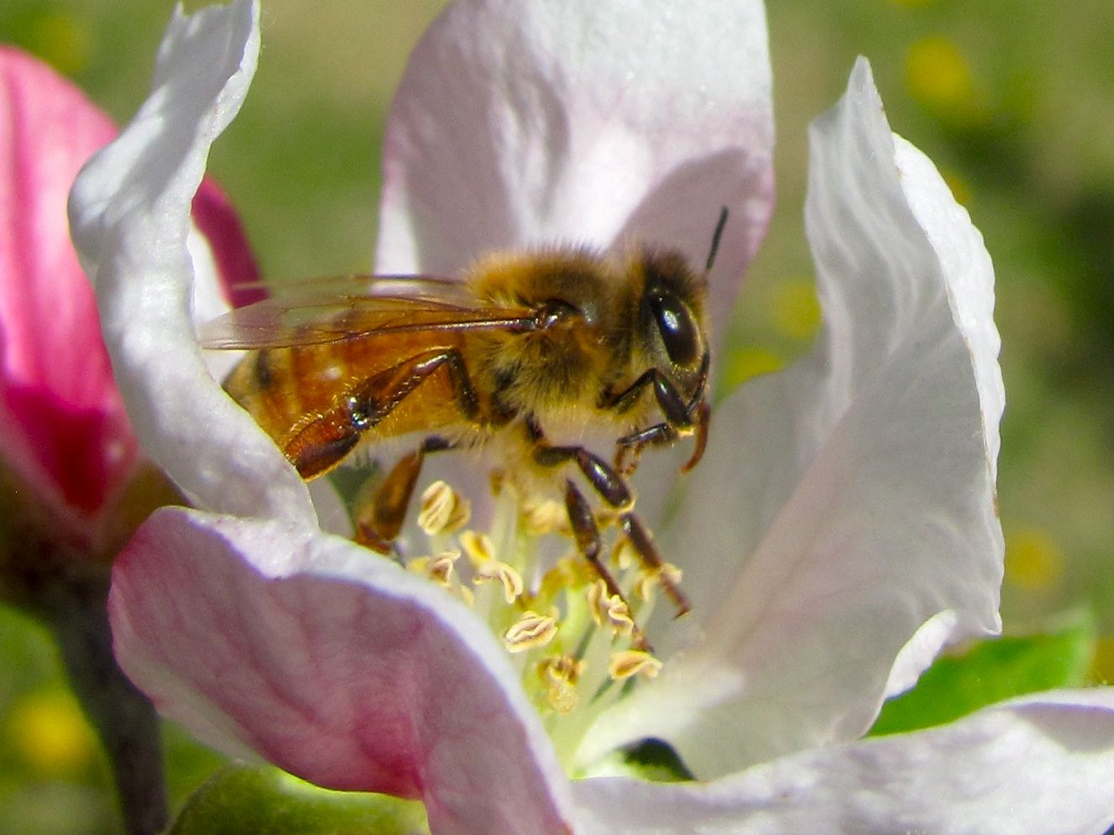
4
EKONOMIE VEŘEJNÉHO SEKTORU

Slide 2
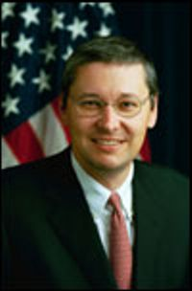
Trhy jsou obvykle dobrým způsobem organizace ekonomické aktivity
„neviditelná ruka“ Adama Smithe vede k tomu, že lidí sledováním svého vlastního zájmu na trhu, maximalizují celkový užitek společnosti
x
TRŽNÍ SELHÁNÍ (?!?)

Slide 3
Ctnosti a neřesti
„Není to laskavost řezníka, sládka nebo pekaře, které vděčíme za to, že máme svůj oběd, ale je to jejich ohled na jejich vlastní zájem. Nespoléháme na jejich lidskost, ale na jejich sebelásku a nikdy jim nezdůrazňujeme naše potřeby, ale výhody, které plynou jim.“
(Adam Smith)
„Ctnost pouhá nezpůsobí, by v lesku žil národ celý. Věk zlatý kdo chtěl bys zavést zas, ctností
i neřestí zem spas.“
(Bernard de Mandeville)

Slide 4
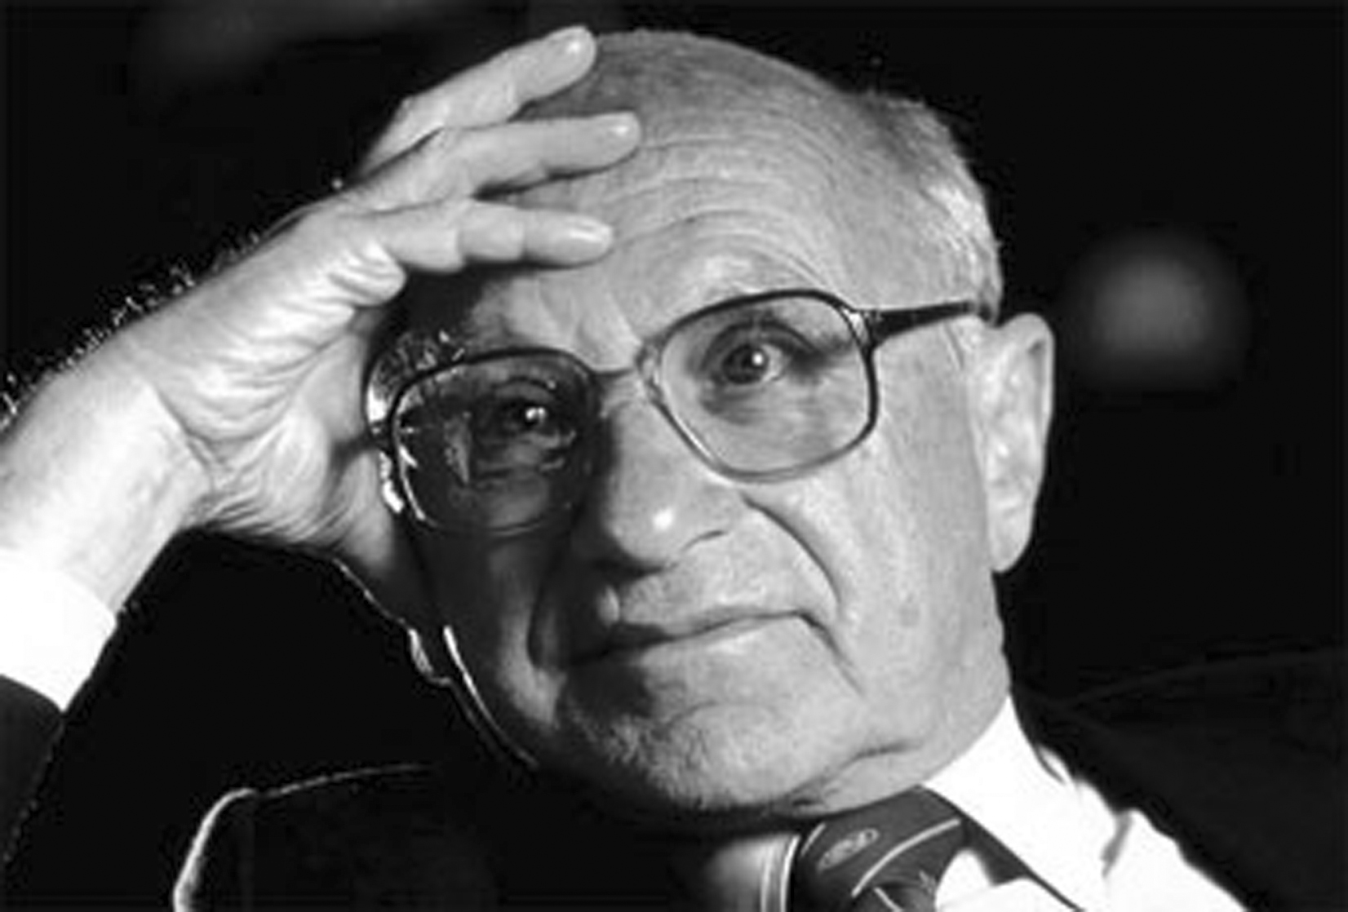
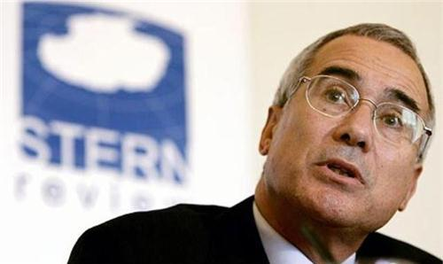
Selhávají trhy?
„Vládní selhání jsou větší a děsivější než selhání tržní.“
(Milton Friedman)
„Klimatická změna představuje selhání trhu toho největšího rozsahu, který jsme kdy viděli.“
(Nicholas Stern)

Slide 5
Kdy trhy nealokují vzácné zdroje efektivně?
Pokud dochází k tržnímu selhání:
  Externality
    Pozitivní
    Negativní
  Veřejné statky

Slide 6
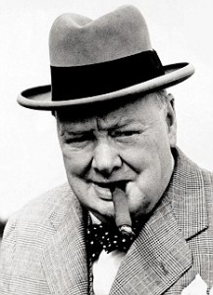
1. Externality
Externality = dopad konání
jedné osoby na blahobyt jiné, aniž ta by za to zaplatila/byla odškodněna
Pozitivní (přínos) X negativní (škoda)
Způsobují neefektivnost trhu – blahobyt společnosti není maximální

Slide 7
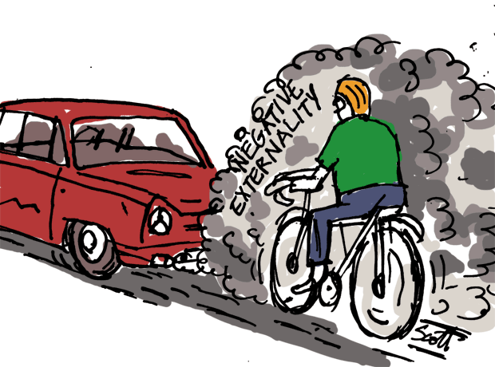
Negativní externality
Výfukové plyny
Cigaretový kouř
Štěkající psi
Hlasitá hudba
…?
K negativním externalitám dochází, pokud jedinec nenese plně náklady své činnosti.

Slide 8
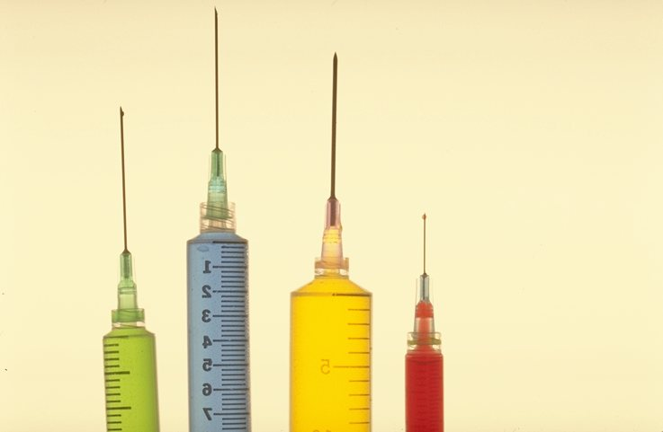
Pozitivní externality
Očkování
Opravené historické budovy
Výzkum nových technologií + přelévání (spillover)

Slide 9
Externality a neefektivnost trhu
Negativní: trhy produkují větší množství než je společensky žádoucí (nejsou zohledněny některé náklady).
Pozitivní: trhy produkují menší množství než je společensky žádoucí (společenská hodnota je vyšší než individuální).

Slide 10
Internalizace externalit
Vede k tomu, že lidí berou v úvahu externí dopady svých činů
Negativní: např. zdanění (ekologická daň)
Pozitivní: např. subvence, průmyslová politika, patenty

Slide 11
Jiná řešení
Morální zásady a společenské sankce
Charitativní organizace
Integrace různých druhů podnikání
Smlouvy mezi jednotlivými stranami

Slide 12
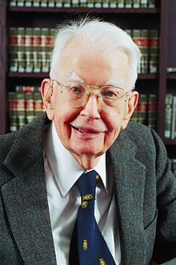
Externality a právo
Externality mohou vzniknout,
pouze pokud nejsou jasně definovaná vlastnická práva.
Pokud vlastnická práva existují, může poškozený vymáhat náhradu škody.

Slide 13
Veřejná politika
Řeší externality, když výše uvedené soukromé akce selhávají vinou vysokých nákladů
a. regulace = zákazy, povinnosti
b. tržní řešení: daně, subvence

Slide 14
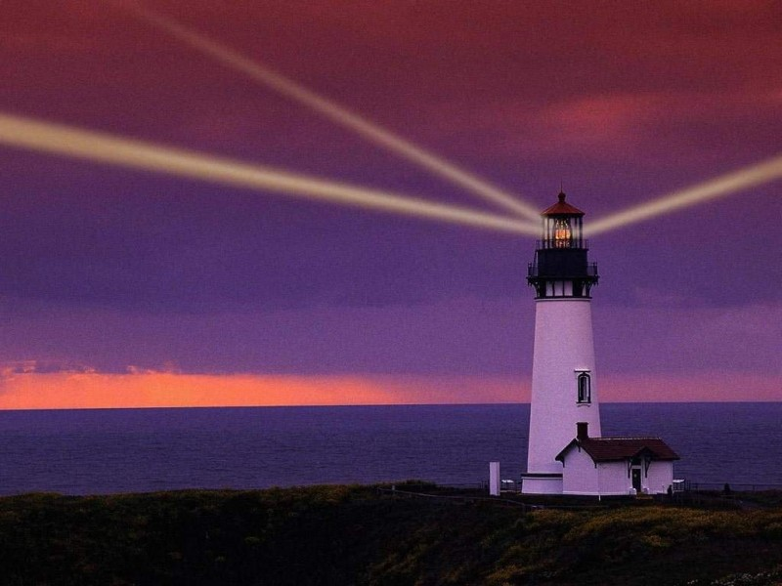
2. Veřejné statky

Slide 15
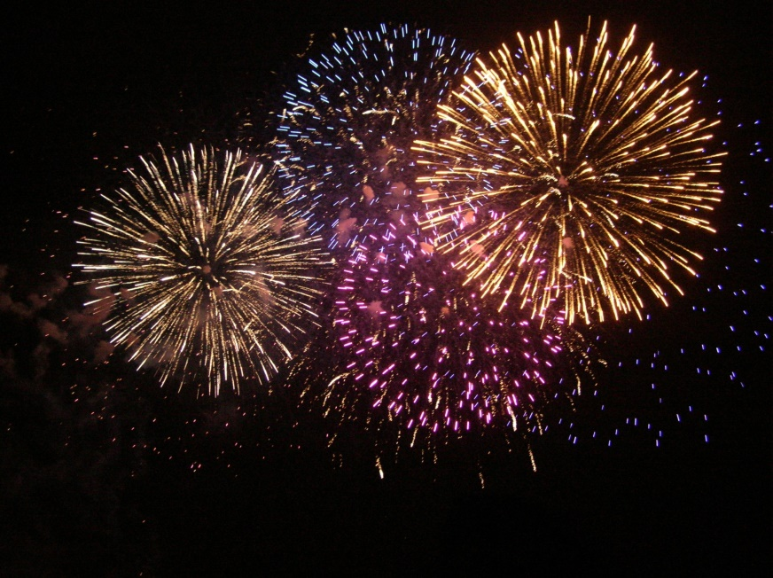
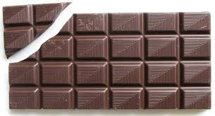
Nevylučitelnost ze spotřeby
není možné někomu zabránit, aby statek využíval

Slide 16
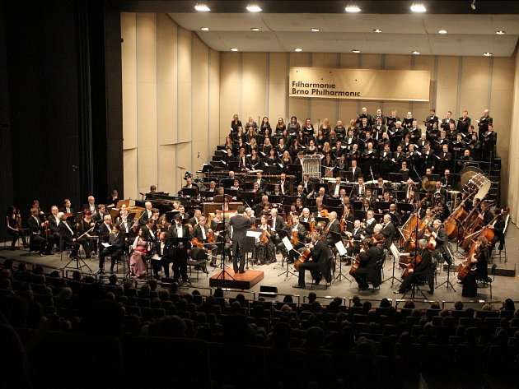
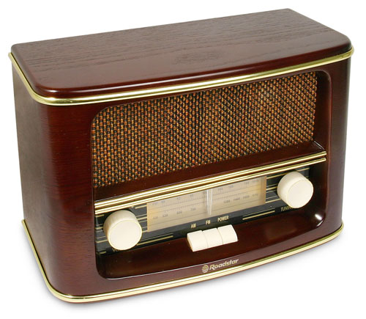
Nerivalita
když statek využívá jeden člověk, může i jiný

Slide 17
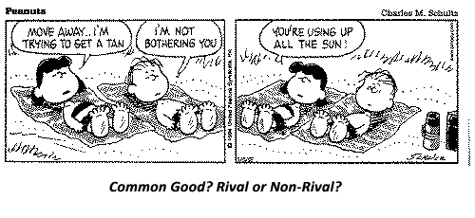
Soukromé statky
Soukromé statky jsou zároveň
  vylučitelné
  rivalitní.

Slide 18
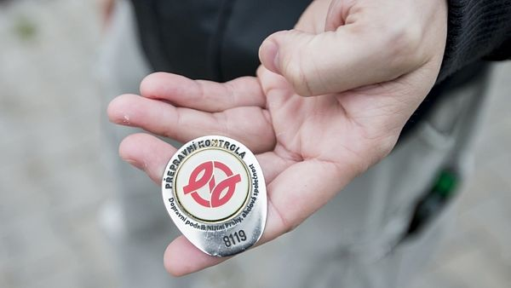
Černý pasažér
Černý pasažér = osoba využívající prospěchu z nějakého statku, aniž by za to platila.
Příčina, proč soukromé trhy nemohou zabezpečovat veřejné statky

Slide 19
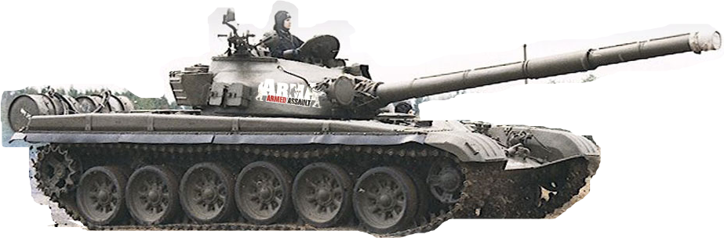
Příklady veřejných statků
Národní obrana
Základní výzkum – všeobecné znalosti
Boj proti chudobě
Námořní majáky

Slide 20
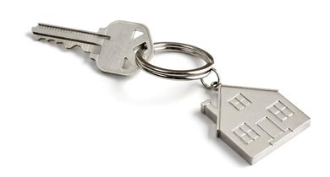
Důležitost vlastnických práv
Tržní alokace zdrojů z hlediska efektivnosti selhává, když nejsou dostatečně stanovena vlastnická práva
= stát může vyřešit

Slide 21
Příklad ze života
„Podle Pavla Béma kultura není veřejný statek. Primátor tvrdí: "kultura je privátní, soukromý statek" a také, že kultura je "strašně složitě objektivizovatelná. Vlastně to nejde". V souvislosti s nedávno transformovaným Dejvickým divadlem, a jeho podporou z veřejných zdrojů, se zamýšlí nad složitostí financování divadel: Jak to, že divadlo Sklep funguje s 200 tisícovou dotací a divadlo Archa s 20ti miliónovou?“
http://www.proculture.cz/cultureinfo/kulturni-politika-v-cr/praha/kultura-v-praze-a-nazory-primatora-pavla-bema-625.html
http://kultura.kr-ustecky.cz/soubory/450018/uk_broura_kultura.pdf

Slide 22
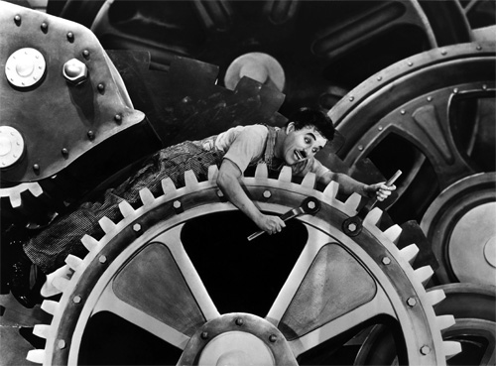
Pokračování příště:
5. Firma a spotřebitel

